Slide 1
ГОСУДАРСТВЕННОЕ БЮДЖЕТНОЕ ПРОФЕССИОНАЛЬНОЕ ОБРАЗОВАТЕЛЬНОЕ УЧРЕЖДЕНИЕ ДЕПАРТАМЕНТА ЗДРАВООХРАНЕНИЯ ГОРОДА МОСКВЫ
«СВЯТО-ДИМИТРИЕВСКОЕ УЧИЛИЩЕ СЕСТЕР МИЛОСЕРДИЯ»
выпускная квалификационная работа
«Особенности работы сестринского персонала отделения диспансеризации детской поликлиники»
34.02.01 Сестринское дело
Автор выпускной квалификационной работы: Власенко С.Р.
Научный руководитель: Сеникова М.К.
Москва, 2020.

Slide 2
АКТУАЛЬНОСТЬ
Актуальность
Диспансеризация здорового ребенка – это обязательное периодическое комплексное обследование здоровья малыша, которое следует обязательно проходить с первого года его жизни.
Первый год жизни ребёнка особенно важен для его развития и дальнейшего становления здоровья. В связи с этим предусмотрена специальная программа, которая включает в себя обязательный осмотр медицинскими сестрами детей первого года жизни.

Slide 3
ЦЕЛЬ
Цель исследования:
повысить качество сестринского ухода в организации работы отделения диспансеризации детской поликлиники

Slide 4
ЗАДАЧИ
Задачи:
1.Изучить литературные и нормативные документы по вопросам диспансеризации.
2. Проанализировать и изучить работу медицинских сестер отделения диспансеризации детской поликлиники.
3. Выявить особенности работы медицинских сестер отделения диспансеризации детской поликлиники с детьми первого года жизни.
4. Разработать плакат для родителей с целью повышения уровня знаний о диспансеризации детского населения.

Slide 5
ПРЕДПОЛАГАЕМАЯ ГИПОТЕЗА
Гипотеза
Качественная организация работы медицинской сестры в отделении диспансеризации детской поликлиники, поможет улучшить качество проведения диспансеризации, снизит число заболеваемости детей на ранних сроках, повысит эффективность диспансеризации и снизит риск неблагоприятного течения болезни у детей отделения диспансеризации.

Slide 6
МЕТОДЫ ИССЛЕДОВАНИЯ
Методы исследования
научно-теоретический анализ литературы по теме дипломной работы;
анонимное анкетирование 30 человек на тему детской диспансеризации;
мониторинг Интернет-ресурсов;
анализ и обобщение полученных данных.

Slide 7
ОПРЕДЕЛЕНИЕ
Диспансеризация – это комплекс мероприятий, включающих в себя профилактический медицинский осмотр и дополнительные методы обследований, проводимых в целях оценки состояния здоровья (включая определение группы здоровья и группы диспансерного наблюдения) и осуществляемых в отношении определенных групп населения в соответствии с законодательством Российской Федерации.

Slide 8
ОПРЕДЕЛЕНИЕ
Диспансеризация
Детская диспансеризация – это плановое мероприятие, которое следует проводить регулярно. Оно предполагает всестороннее обследование здоровья и развития ребенка.

Slide 9
ДЕТСКОЕ ПИТАНИЕ
Особенности правильного детского питания на первом году жизни

Slide 10
ЧТО ИСКЛЮЧИТЬ?
Из рациона нужно исключить или ограничить прием следующих продуктов:
Сахар – употреблять в редких случаях и в небольшом количестве;
Продукты с пищевыми красителями и консервантами;
Газированную воду;
Магазинный майонез, кетчуп и прочие соусы;
Продукты и напитки, в которых присутствует кофеин;
Острую пищу;
Фаст-фуд (хот-доги, гамбургеры);
Грибы и орехи.

Slide 11
ЧТО ЖЕ ВЗЯТЬ С СОБОЙ?
Какие вещи необходимо взять на осмотр в поликлинику? • одноразовую пеленку; • одноразовые трусики или подгузники; • упаковку влажных масляных салфеток (без спирта); • сменную одежду (распашонки, ползунки без внутренних швов); • соску; • носовые платки.

Slide 12
ГРУППЫ ЗДОРОВЬЯ ДЕТЕЙ
Критерии отнесения к группе здоровья:
1. Наличие или отсутствие отклонений в раннем возрасте.
2. Уровень физического развития.
3. Уровень нервно-психического развития.
4. Резистентность и реактивность организма.
5. Функциональное состояние органов и систем.
6. Хроническая патология или врожденные пороки развития.

Slide 13
Возраст | Врач | Необходимые анализы
Новорожденный | Педиатр | Аудиологический скрининг (проверка слуха специальным прибором), неонатальный скрининг на фенилкетонурию, врожденный гипотиреоз, муковисцидоз, адреногенитальный синдром и галактоземию
1 месяц | Педиатр, детский хирург, офтальмолог, невролог | УЗИ органов брюшной полости, сердца, тазобедренных суставов, головного мозга (нейросонография), аудиологический скрининг
2 месяца | Педиатр | –
3 месяца | Педиатр, травматолог-ортопед, невролог | Аудиологический скрининг, общие анализы мочи и крови
4 месяца | Педиатр | –
5 месяцев | Педиатр | –
6 месяцев | Педиатр, невролог, детский хирург | Общие анализы мочи и крови

Slide 14
7 месяцев | Педиатр | –
8 месяцев | Педиатр | –
9 месяцев | Педиатр, стоматолог | Общие анализы мочи и крови
10 месяцев | Педиатр | –
11 месяцев | Педиатр | –
12 месяцев | Педиатр, ЛОР, детский психиатр, детский хирург, офтальмолог, детский стоматолог | Общие анализы мочи и крови, ЭКГ, анализ на уровень сахара в крови

Slide 15
РОЛЬ МЕДИЦИНСКОЙ СЕСТРЫ
Роль медицинской сестры в проведении диспансеризации детского населения
Участковые медсестры знакомят родителей с целями и задачами детской диспансеризации, объясняют причины и сущность болезни при ее возникновении, подробно обосновывают правила организации посещения поликлиники, знакомят с режимом, диетой ребенка, мотивируют и информируют родителей о необходимости прохождения детской диспансеризации.

Slide 16
ВЫВОДЫ
Выводы к I главе:
В результате изучения литературы и всех статистических данных, был сделан вывод, что статистические данные демонстрируют высокий уровень заболеваемости среди детского населения, в том числе среди детей первого года жизни, и также, что важную роль среди профилактики заболеваний, и в снижении уровня заболеваемости, играет диспансеризация.

Slide 17
ОПРОС
Анкетирование

Slide 18
ОПРОС
Анкетирование

Slide 19
ВЫВОДЫ
Выводы ко второй главе
Большинство опрошенных плохо осведомлены о понятии диспансеризации детского населения.
Многие опрошенные не знают о роли медицинской сестры при прохождении диспансеризации в детских поликлиниках.
Большинство опрошенных не удовлетворены квалификацией специалистов в детской поликлинике.
Также, был сделан вывод, что медицинские сестры уделяют недостаточное внимание мотивации и информированию родителей о необходимости прохождения детской диспансеризации.

Slide 20
ПЛАКАТ
Разработка плаката
Данный плакат повысит знания у родителей, и поможет быть подготовленными к посещению поликлиники для прохождения диспансеризации ребенка первого года жизни, поможет родителям лучше понимать важность и суть детской диспансеризации.

Slide 21
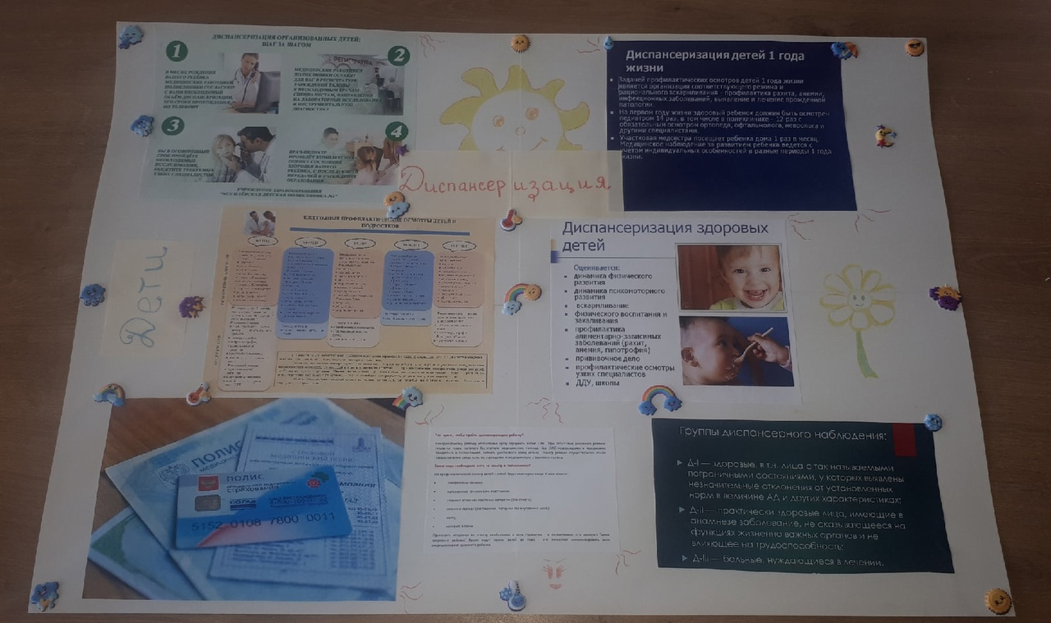
ПЛАКАТ
ПЛАКАТ

Slide 22
ЗАКЛЮЧЕНИЕ
ЗАКЛЮЧЕНИЕ
В результате данного исследования была подтверждена гипотеза: качественная организация работы медицинской сестры отделения диспансеризации детской поликлиники поможет улучшить качество проведения диспансеризации, повысит эффективность диспансеризации и повысит уровень информирования среди родителей по вопросам детской диспансеризации.
Пациентам нужен доступный, простой в обращении и достоверный источник информации, который позволит им повысить свой уровень знаний о процессе диспансеризации. Таким источником может стать плакат, который был разработан в процессе данной выпускной квалификационной работы.
Продукт данной выпускной квалификационной работы – способ достижения поставленной в начале цели исследования, он основан на выводах глав работы, на результатах решения задач, поставленных для достижения цели.

Slide 23
ЗДОРОВЬЕ ДЕТЕЙ-В НАШИХ РУКАХ!
Спасибо за внимание!

